Slide 1
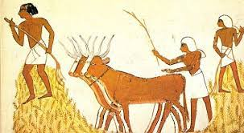
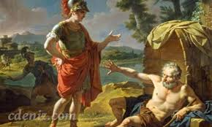
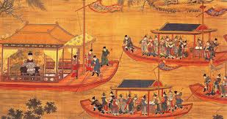
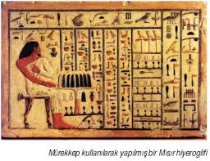
İlk Çağ’da Sağlık Uygulamaları
Öğretim görevlisi
Meltem ÖZDUYAN KILIÇ

Slide 3
İnsan türü diğer pek çok türden farklı olarak, dünyaya geldiği andan itibaren bakıma ihtiyacı vardır.
Bu nedenle, temelinde bakımın yer aldığı hemşirelik mesleğinin de insanlığın var oluşu kadar eski olduğunu söylemek mümkündür

Slide 4
İlkçağ Uygarlıkları
Sümerler
Babiller- Asurlar
Eski Mısır
Eski Hindistan
Eski Çin
Hititler
Eski Yunanistan

Slide 5
Sümerler
M.Ö. 4000 yılında Ur’da kurulmuş ve yaklaşık 2000 yıl hüküm sürmüş bir uygarlıktır.
Yazıyı bulmuşlardır (M.Ö. 3000).
Sümerler’de evlilikler yazılı ve yasal sözleşme ile yapılmakta. Bir erkek tek bir kadınla evlenebilmektedir…

Slide 6
Sümerler
Örnek evlilik sözleşmesi:
“Nanna’nın oğlu Ludingirra Kakua’nın kızı Navirtum’u karılığa aldı. Navirtum 19 gin gümüşü kocasına verdi. Eğer kocası ona “Sen benim karım değilsin” derse 19 gin gümüşü ve iki katını karısına verecek. Eğer Navirtum kocasından ayrılmak isterse, verdiği gümüş kocasında kalacak ve ayrıca onun iki katı gümüşü de verecek…”

Slide 8
Sümerler
Tanrılar karşısında (kötü olaylar ve tanrıların haksızlıkları) yapılacak bir şey yok.
En eski tıp tanrısı “SİN”dir. Aynı zamanda ay tanrısıdır.-Bitkiler ay ışığında toplanır.-
Zerafet ve üreme tanrıçası “İŞTAR”dır. O olmadan canlı doğum olamaz.

Slide 9
Sümerler
Sümerler hastalık durumlarında hekimlere ve tapınak rahiplerine başvuruyorlardı.
Ayrıca halk arasında hastalıklar için büyü yapan kadınlar da vardı.

Slide 10
Sümerler
Astronomi…
Kan tüm yaşamsal fonksiyonların kaynağı
Karaciğer kanın toplandığı merkez ve yaşamın merkezi
Kişinin sağ tarafında yer alan organın anomalisi güç ve başarı, sol taraftakinin anomalisi zayıflık, başarısızlık ve hastalıktır.

Slide 11
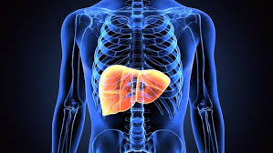
Sümerler
Karaciğer falı….

Slide 12
Sümerler
Sıcak- soğuk kompres uygulamaları mevcut.
Eczacılık:
İlaç ve merhemler
Bulunan tabletlerde hangi ilacın hangi hastalığa kullanılacağı ve kaç kez kullanılacağı yer almakta.
Bitkisel, hayvansal, madensel maddelerden yararlanarak ve kimyevi işlemlerden geçirerek (arıtma) ilaç hazırlama

Slide 13
Sümerler
Büyüsel tıp anlayışı.
Bitki ve yapılmış olan ilaçlar da iyileştirmede kullanılıyor, ancak kişi iyileşirse ilacın kendi etkisinden değil, ilaçtaki büyüsel etkiden iyileşiyordu.
Bazı taşlar büyülü güçleri olduğuna inanılıp bedene asılırdı.
Hasta birindeki kötü ruhu gönderme işini A-SU yapardı.

Slide 14
Babiller
Nergal: Kötü ruhlar aleminin kralı, ölümlerin ve afetlerin tanrısı.
Dünyayı ziyaretini sarılık cini Axaxuzu, verem cini Asukku ve veba cini Nasutar aracılığıyla yapardı.

Slide 15
Babiller
Çeşitli hummaların, inme ve vebanın teşhisi konmuş.
Göz, kulak, cilt ve kalp hastalıkları, romatizma ve zührevi hastalıklar tanımlanmış.
Diş ağrısına dişleri kemiren kurtların sebep olduğu ifade edilmiş. (18.yy)

Slide 16
Babiller
Tıp rahiplerin himayesinde, cerrahlar rahip değil.
Kötü ruhlar günahlar sebebiyle tanrılar tarafından gönderilir, doktor-rahip müdahale edip, uygun törenle hastalığı gidermeye çalışır.

Slide 17
Babiller
Hammurabi Kanunları (M.Ö. 1948- 1905)
Mesleğin suçla ilgili yükümlülüklerini tanımlamış.
Kısasa kısas.
Madde 215:
Madde 221-223:

Slide 18
Babiller
Doktorluk büyücülük temelli olsa da gözlem de yapılmıştır.
Örn: Göz hastalıklarında göz yaşının salgılanmasına neden olan soğan (lizozim içerdiği için) kullanılırdı. Daha sonra zeytinyağı ile masaj yapılır, son aşamada kötü ruhları göndermek adına ayinsel bir tören yapılırdı.

Slide 19
Asurlar
Hastalara hap, pudra, lavman uygulamaları.
Hekimler yanlarında içinde ilaç, bandaj ve çeşitli aletler bulunan çanta taşır, bulguları kil tabletlere kaydederlerdi.

Slide 20
Eski Mısır
Eski Mısır M.Ö. en eski uygarlıklardan biridir ve M.Ö. resim yazısını bulan ve kullanan uygarlıktır.
Tüm organların tedavisiyle ilgilenen doktor farklıdır. (Branşlaşma)
Heredot: “Bir hekim yalnız bir hastalığa bakar, hekim sayısı çoktur, göz, baş, diş, karın ağrılarına ayrı hekim bakar”

Slide 21
Eski Mısır
Tanrıça “ISİS” toprak ana ve iyileştirici tanrı.
THOTH yazının ve bilimlerin kurucusu ve hekimlerin tanrısı.
İlaç ve mekanik tedavilere şeytanı kovmak ve tanrıların yardımını istemeye yönelik büyüsel müdahaleler eşlik ederdi.
Herkes sabah akşam ve her yemekten önce duş alırdı.

Slide 22
Eski Mısır
Hastaları kötü ruhlardan korumak amacıyla uygulanırdı.
Eski Mısır’da doktor viziteye çıktığında hastanın nabzına bakar, muayene eder, göğsünü dinlerdi.

Slide 23
Eski Mısır
Solunum en hayati fonksiyon.
Kalp dolaşımın merkezi.
Kan çok önemli- onun için kırmızı da önemli-
Kalbi, karnı ve gözleri etkileyen bazı hastalıklar saptanmış.

Slide 24
Eski Mısır
George Ebers Papirüsü
Edwin Smith Papirüsü

Slide 25
Eski Mısır
Ebers Papirüsü
1873’te Kahire’de çıkarılmıştır.
Keops, Kefren ve Mikerinos piramitlerini inşa etmiş olan ilk 8 hükümdarlık zamanında oluşturulmuş bir metin topluluğudur.
İmotep (Tanrı- mimar, piramit ustası ve doktor) e ait olduğu varsayılan bazı reçeteler yer almakta.

Slide 26
Eski Mısır
Smith Papirüsü
Kırık ve çıkıkların tedavisi için çeşitli reçeteler yer almakta.
Başın sağ ya da sol tarafındaki lezyonların vücudun aksi tarafını etkilediği saptanmış.

Slide 27
Eski Mısır
Mumyalama işlemi yapılmasına rağmen anatomi bilgileri gelişmiş değildi. (Mumyalamayı hekimler yapmıyordu.)

Slide 28
Eski Mısır
Mumyalama: Beyin burundan sokulan bir kanca ile çıkartılır, beden uzunlamasına bir kesiyle ayrılır, iç organlar çıkartılır, aromatik bitkilerle defalarca yıkanır, çeşitli baharatlarla doldurulur, kesi dikilir, beden bir süre özel solüsyonda bekletilirdi. Daha sonra beden tekrar yıkanır, zift benzeri maddelerle doyurulmuş keten bantlarla sarılırdı.

Slide 29
Horus’un Gözü

Slide 30
Eski Mısır
Eski Mısır’da tıp ilerlemiş olmasına rağmen, kadın henüz hemşirelik alanında görev almıyordu.
‘wet nurse’ sütannelik oldukça yaygındı ve kadınlar 3 yıl boyunca zengin ailelerin çocuklarına sütannelik yapabiliyordu.

Slide 31
Eski Hindistan
Kutsal Vedalar’ın içinde yer alan “Ayur Veda”da tıbbi bilgiler yer almaktadır.
Cerrahi gelişmiştir, anatomi sınırlıdır.
Ölü bedenler üzerinde bıçak kullanılmasını yasaklayan yasalar mevcut.
Plastik cerrahi oldukça ileri.
Rinoplasti oldukça başarılı (Burnu düzeltmek için değil, …)

Slide 32
Eski Hindistan
CHARAKA
SUSHRUTA

Slide 33
Eski Hindistan
Charaka Samhita: Eğitici-öğrenci arasındaki diyalog şeklinde geçen kitap. Farelerin veba taşıyıcısı olduğuna dair bilgi yer almaktadır.
Sushruta Samhita: İnsan anatomisi ve cerrahi hakkında bilgiler içeren kitap. Tonsillektomi, litotomi, apse çıkarma, amputasyon yer almaktadır. Bıçak, bistüri, forseps gibi cerrahi aletleri içeren ayrıntılı bir liste vardır.

Slide 34
Eski Hindistan
Doktor hastayı muayene eder, elle dokunur, kalbini/akc./karnını dinler, cildin ve dilin durumuna bakardı.
Canlılığın simgesi ruh, huysuzluğun simgesi safra ve soğukkanlılığın simgesi balgam arasındaki dengeye bağlanırdı.
Diabet, TBC, çiçek hastalıkları hakkında doğru tanımlamaları vardı.

Slide 35
Eski Hindistan
Çok sayıdaki büyü uygulamalarının yanı sıra müshiller, lavmanlar, emetikler, sülükler tedavide kullanılmaktadır.
Brahmanlık vejeteryan bir diyet önermekte, alkolden uzak durmayı emretmekte, sık yıkanma ve diğer atıkların evden uzaklaştırılmasına büyük önem vermektedir.

Slide 36
Eski Hindistan
Hastalıklara kötü ruhlar sebep olmaktadır ve ritüeller, dualar, günah çıkarmalar ile bu kötü illetten kurtulmaya çalışılırdı.
İnsan – hayvan kurban etme.
İdrar retansiyonu için kamışın bir katater olarak kullanıldığı bilinmektedir.
Kanamayı durdurmak için yaralar dağlanmakta idi.

Slide 38
Eski Çin (M.Ö. 3000)
YİN: Dişilik, karanlık, nem.
YANG: Erkeklik, ışık, kuruluk.
YİN ve YANG’ın doğal dengesini bozan her şey kötü kabul edilir.

Slide 39
Eski Çin (M.Ö. 3000)
Anatomi bilgisi muhakeme ve varsayım üzerine kurulmuştur.
Teşhis: Soru sorarak, nabız muayenesi, ses ve vücudu gözlemleme.
En iyi bilinen hastalık çiçek hastalığıdır.
Tedavide ilaçların yanı sıra diyet, hijyenik tedbirler ve egzersiz uygulanırdı.

Slide 40
Eski Çin (M.Ö. 3000)
Akupunktur: Vücutta 365 nokta var. Mevcut sinir iletimini normalleştirme varsayımı.

Slide 41
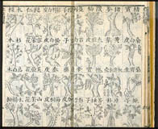
Eski Çin (M.Ö. 3000)
Pen Tsao Ching (Şifalı Bitkiler)
Shen Nung
365 şifalı bitki
Pek çok bilgi günümüzle bağdaşmakta (Afyon= Uyuşturucu)

Slide 42
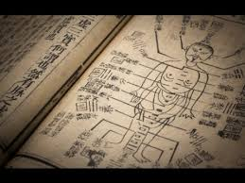
Eski Çin (M.Ö. 3000)
Nei Ching (Tıp Kitabı)
İmparator Hwang Ti
İnsan bedenindeki tüm kan kalbin kontrolündedir ve kalpten düzenlenir. Kan sürekli daire şeklinde akar, hiç durmaz.

Slide 43
Eski Çin (M.Ö. 3000)
HUA TUO
En meşhur cerrah.
Cerrahi operasyon öncesi hazırladığı bir karışımı kullanarak hastayı sedatize ederdi.

Slide 44
Eski Çin (M.Ö. 3000)
Hadım Etme (Harem ağası olmak için): Hastanın acı duymaması için genital bölgeye acı biber tohumu uygulandığı biliniyor.
Penis ve skrotum bir ipek kumaşla birbirine bağlanıyor, pubis önünden yarım daire şeklinde bir bıçakla kesiliyor.
Kanamayı durdurmak için şap pudrası kullanılıyor.
Üretraya tahta bir tıkaç yerleştiriliyor ve hayatta kalırsa 3 ay sonra cariyelerin koruyucusu oluyor.

Slide 45
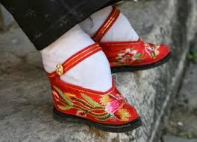
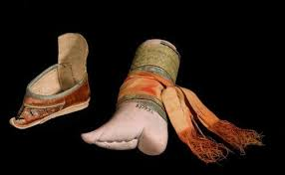
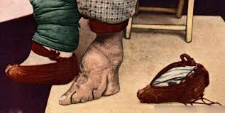

Slide 46
Hititler
Konya, Burdur, Antalya (Çatalhöyük, Hacılar, Çayönü) ilk çağ Anadolu yerleşim yerleridir.
Yazı M.Ö. 2000-1750’de kullanılmıştır.
Köleler özgür kadınlarla evlenebilmekte idi.
Kadınlar erkekler kadar haklara sahipti.

Slide 47
Hititler
Kötülük amacıyla büyü yapmak yasak.
Doğumu kolaylaştırmak ve erkek ya da kadının iktidarsızlığını gidermek için büyü yapılmaktaydı.
Büyü hastalıkların iyileştirilmesinde kullanılırdı.
Büyü yapanlar genelde kadınlardı. (Hemşirelik?)

Slide 48
Hititler

Slide 49
Hititler
Salgın duası:
Hitit Kralı II. Mursili tüm tanrılara, özellikle Fırtına tanrısına seslenmektedir.
Ülkede 20 yıldır salgın sürmektedir, bu nedenle nüfus azalmaktadır.
Bu salgının sebebi tanrıların krala olan kızgınlığıdır.

Slide 50
Hititler
Salgın Duası
Salgının asıl nedeni ise Mısır ile girişilen savaşta Mısır’dan gelen tutsaklardır.
Salgın öncelikle tutsaklar arasında başlamış, sonra halka yayılmıştır….

Slide 51
Eski Yunanistan
Hipokrat öncesi
Hipokrat Dönemi
Hipokrat Sonrası

Slide 52
Eski Yunanistan
Tıp yüce bir sanattır.
Anatomi sınırlıdır, yaşam gücü soluk alıp vermedir.
Ruh son nefeste bedeni terk eder.
140 kadar yüzeyel ve derin yaralanma tarif etmişler.
Kanın önemini anlamışlardır.
Kanamayı durdurmak için kompres ve bandaj kullanmışlar.

Slide 54
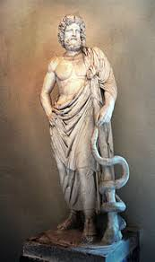
Eski Yunanistan
Hipokrat Öncesi
Hastalıkların ve tedavilerin tanrısı önce Apollo’dur.
Asklepios başlangıçta bir tanrı değil, hekimdir, daha sonra tanrılaştırılmıştır.

Slide 55
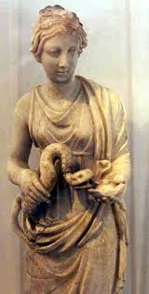
Eski Yunanistan
Asklepios Ailesi
Karısı Epione = Acıyı dindirir.
Kızı Hygienia= Sağlığın korunması
Kızı Panacea = Tedavi

Slide 56
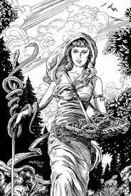
Eski Yunanistan
Asklepios Ailesi
Kızı Panacea = Tedavi
Oğlu Telesphorus: Hastalıkların nekahat (yeni iyileşme) dönemine eşlik ederdi.

Slide 57
Eski Yunanistan
Asklepios Ailesi
Meditrina adını taşıyan kızı da sağlığı korumakla görevlendirilmek suretiyle, modern toplum hemşireliğinin atası olmuştur.

Slide 58
Eski Yunanistan
Asklepion Tapınakları (M.Ö. 6. yy)
Ölümün girmesinin yasak olduğu yer

Slide 59
Eski Yunanistan
Tapınakta Tedavi
Tedavi güneş battıktan sonra başlar
Hasta koyun postuna sarılır ve çeşitli ilaçlarla derin uykuya girer.
Uyku halindeki hastanın etrafında rahipler, hizmetçiler, köpekler-yılanlarla dolaşılır.
Tedavinin özü ilaç ve telkindir.
Tedavi için gelenler maddi imkanları ölçüsünde tapınağa bağışta bulunurlar.

Slide 60
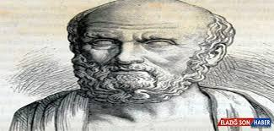
Eski Yunanistan
Hipokrat Tıbbı

Slide 61
Eski Yunanistan
M.Ö. 460 yılında Kos adasında doğduğu, M.Ö 370 yılında öldüğü kabul edilmektedir.
Asklepios ailesinden geldiği öne sürülmektedir.
Babası hekimdir.

Slide 62
Eski Yunanistan
Hekimin yeri hasta başıdır.
İnsanı bir bütün olarak ele alır.
Hipokratın yolundan gidenler vücudun toprak, hava, su ve ateşten (sıcak, soğuk, ıslak, kuru) meydana geldiğine inanırdı.
İçsel ısı yaşamın temel şartıydı ve bu ısı sona erdiğinde ölüm gerçekleşirdi. (????)
Bu ısının sabit tutulması için ruhun vücudun her yerine yayılması ve kanla damarları dolaşması gerekirdi. (????)

Slide 63
Eski Yunanistan
Hipokratı takip edenler hasta vizitlerini öğleden önce yapardı (???), muayenede perküsyon kullanılır ve karaciğer ve dalak muayene edilirdi.

Slide 65
Eski Yunanistan
Dogmatizm
Epirizm ….

Slide 66
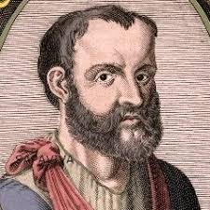
Eski Yunanistan
Galen

Slide 67
Eski Yunanistan
Anatomi hakkındaki düşüncelerini Anatomi Üzerine adlı 16 ciltlik eserde toplamıştır.
İnsan iskeleti üzerindeki çalışmalarında, gladyatörlere yaptığı ameliyatlarda ve hayvan kadavralarını kullanarak anatomi bilgisi edinmiştir.

Slide 68
Eski Yunanistan
Her şeyin “neden”ini ve “niçin”ini araştırmıştır.
Böbreklerin idrar üretmedekini fonksiyonunu incelemek için üreterleri bağlayıp, böbrekteki şişmeyi incelemiştir.
Kalbe giden sinirleri keserek kalbi durdurmuştur.

Slide 70
Eski Yunanistan
Jinekoloji ve Obstetriğin Babası Efesli Soranus

Slide 71
Eski Yunanistan
Soranus
Tarihin en büyük doğum uzmanı.
Kadın Hastalıkları adlı kitabında kadın genital sistemi ayrıntılı olarak tanımlamıştır.
Rahmi cinsel birleşme ve adet kanaması döneminde açılan kase biçiminde bir alete benzetmiştir.

Slide 72
Eski Yunanistan
Soranus
Doğum kontrolü için pamuk, merhem ve yağlı maddeler önermiştir.
Adet kanamasının gebelik ya da emzirme ile ilişkili olabileceği gibi, genital yolun enfeksiyonundan da kaynaklanabileceğini ifade etmiştir.
Doğum sonrası kadın sağlığı ve bebek bakımını incelemiştir.

Slide 73
Eski Yunanistan
Yunan toplumunda ailedeki kadınlar da hasta bakımı ve sağlığın korunması hakkında bilgi sahibi olmuşlar ve görev almışlardır.

Slide 74
Diğer Eski Uygarlıklar
Yahudilerin Sağlık Uygulamaları
Eski İbranilere göre hastalıkların sebebi, insanların günahlarına karşılık Tanrı’nın gazabıdır.
On Emir’e uyulduğu sürece sağlık hiçbir zaman bozulmaz.
Hahamlar iyileştirmede aracı kişilerdir.
Vücuda sağlık ve ruha kurtuluş getiren şey yalnızca İNANÇ’tır.

Slide 75
Diğer Eski Uygarlıklar
Yahudilerin Sağlık Uygulamaları
Temiz olmamak en büyük günahtır.
Adet döneminde kadınlar kirli sayılır ve tapınakta dini görevlerini yerine getiremezler, eşleriyle ilişkiye giremezler.
Yemekten önce ellerin yıkanması dini bir görevdir.
Herhangi bir salgın durumunda çanlar çalınır, hastalığa yakalananlar izole edilir, giysiler ve evler dezenfekte edilir.
Cerrahla anal fissür, yenidoğanda imporfere anüs ve sezaryen operasyonları gerçekleştirirdi.

Slide 76
Diğer Eski Uygarlıklar
Eski İran
Bireysel ve toplumsal hijyen önemlidir.
Sağlık ışık ve iyilik tanrısı “Ahura Mazda”ya dayanırdı.
Vendidad (Avesta -Zerdüştlerin Kutsal Kitabı- yer alan bölüm)’da bir meslek kanunu bulunmakta ve eğitimin gereklilikleri, yanlış uygulamalar konusunda yaptırımların neler olacağı yer almakta.
Doktorlar ve cerrahlar var.
Sezaryen op. yapılmakta.

Slide 77
Diğer Eski Uygarlıklar
Roma ve Bizans
Bilinen en eski hekim Celsus (M.Ö. 25-M.S. 50).
Ligatür (cerrahide bağlama tekniği) ve katarakt olmak üzere üst düzey açıklamaları yer almakta.
Dermatolojide kullandığı terminoloji halen kullanılmakta.

Slide 78
Diğer Eski Uygarlıklar
Roma ve Bizans
Efesli Rufus: Anatomi üzerine önemli bilgiler vermiştir.
Nabız, kanser ve veba hakkında ayrıntılı bilgiler vermiştir.

Slide 79
Diğer Eski Uygarlıklar
Roma ve Bizans
Roma tarihi, Yunan uygarlığının en yüksek devrine ulaştığı ve şifa evleri ile tıp okullarının açıldığı dönemdir.
Romalılar, hastane örgütlenmesi konusunda oldukça ilerlemişlerdir.
Yüksek mevkideki bir dizi Romalı kadın ise, servetlerini hayır kurumlarına vermiş ve aynı zamanda manastırları ve hastaneleri finanse eden hemşirelik grupları oluşturmuşlardı

Slide 80
Sorular…
Katkılar ...

